Slide 1

江铃MES项目周会(12/28-1/3)
上海融地-交付团队
Realize innovation.
Restricted © Rongdee (Shanghai) 2020/02/28

Slide 2
项目整体进度
项目 | 车间 | 2020年 | 2021年
 |  | 12月 | 1月 | 2月 | 3月 | 4月 | 5月 | 6月 | 7月 | 8月 | 9月 | 10月 | 11月 | 12月
SUV | 冲压车间
 | 焊装车间
 | BDC
 | 涂装车间
 | 总装车间
轻卡
试运行
上线及支持
试运行
上线及支持
集成联调测试
试运行
上线及支持
2月18日SUV试生产
集成联调测试
试运行
上线及支持
开发
集成联调测试
试运行
上线及支持
4月中旬轻卡试生产
业务蓝图设计
系统开发、配置、测试
试运行
上线及支持

Slide 3
本周工作完成情况
序号 | 工作任务 | 计划进度 | 实际进度 | 负责人 | 完成情况说明
1 | 冲压焊装车间生产支持 |  |  | 刘德铭
2 | EP订单接口完善 | 100% | 50% | 刘德铭 | 1.增加整车物料号描述和BOM物料描述【依赖：ECU数据来源需要确定】(未完成) 2.取消发送生产时间字段(已完成)
3 | VCATS数据生成方法开发 | 50% | 50% | 石秦锋 | 1.生成KeyPart SN方法(已完成) 2. Broadcast Files数据生成方法开发【依赖：ECU数据来源需要确定】(未完成)
4 | 轻卡MES与DMS集成接口开发和调试 | 100% | 40% | 石秦锋 | 1.12/31才提供WSDL文件（进行中）
5 | MES与BDC联调测试 | 100% | 0% | 石秦锋 | BDC车间改造，联调测试推迟时间未定
6 | 轻卡BDP文档完善（根据用户审核意见） | 50% | 50% | 刘德铭

Slide 4
下周工作计划
序号 | 工作任务 | 已完成进度 | 计划完成进度 | 负责人 | 依赖项
1 | 冲压焊装生产支持 |  |  | 刘德铭 张政委
2 | EP订单接口完善 | 50% | 100% | 刘德铭 | EP未提供对应的格式
3 | 轻卡MES与DMS集成接口开发和调试 | 40% | 100% | 石秦锋 | 数据来源未确定
4 | 轻卡BDP文档完善（根据用户审核意见） | 0% | 50% | 刘德铭
5 | 涂装车间工厂建模主数据配置 | 0% | 100% | 张政委
6 | 总装车间工厂建模主数据配置 | 0% | 100% | 张政委
7 | 轻卡MES功能梳理 | 0% | 25% | 刘德铭

Slide 5
风险点和依赖项
序号 | 风险点和依赖项 | 负责人 | 对策 | 状态
1 | CX743车型主数据未提供 | 翁武全 | 1.在2020/12/31前未提供，需要将此问题升级； | 未解决
2 | 涂装车间工厂联调详细计划未定 | 方志刚 | 需要协调业主及产线实施商尽快确定 | 未解决
3 | 总装车间工厂联调详细计划未定 | 方志刚 | 需要协调业主及产线实施商尽快确定 | 未解决
4 | BDC进行产线改造 | 刘德铭 | 建议与实际PLC先进行联调测试 | 未解决
5 | 轻卡MES开发工作未展开【人员不足】 | HR | 1.加快人员招聘及人员培训; 2.提前进行人员储备； | 未解决
6 | 新人业务不熟悉和开发平台不了解 | 林辉 | 加强人员培训 | 未解决

Slide 6
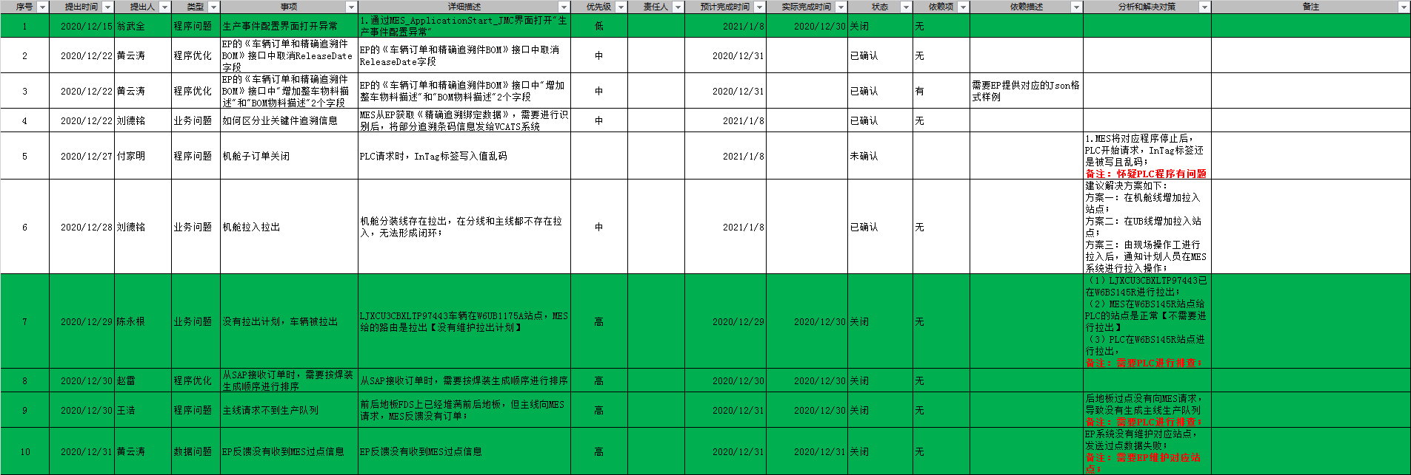
问题清单
内容 | 数量
上周问题 | 5
本周新增问题 | 5
问题总数 | 10
上周未关闭 | 5
本周关闭数 | 5
未关闭 | 5

Slide 7
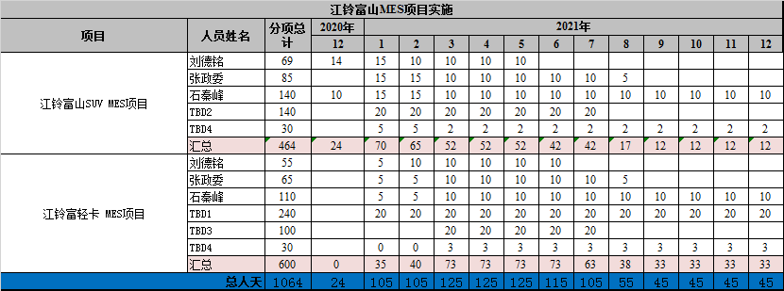
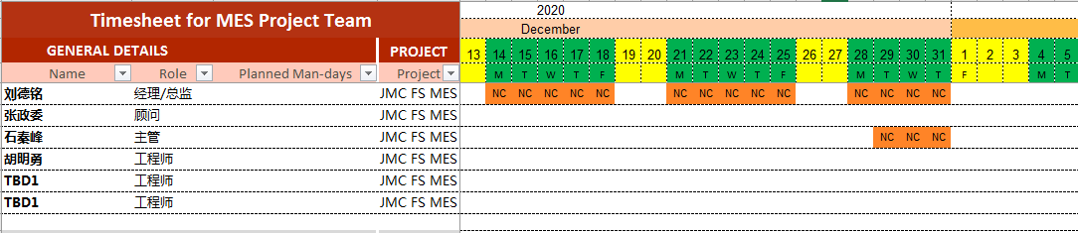
人员投入计划
本周投入（人天）
项目 | 本周计划 | 实际投入 | 差异
SUV | 8 | 7 | -1
轻卡 | 0 | 0 | 0
项目累计投入（人天）
项目 | 计划投入 | 实际投入 | 剩余
SUV | 464 | 17 | 447
轻卡 | 600 | 0 | 600
本周人员投入

